Slide 1
PROYECTO DE TRABAJO DE CIENCIAS
Título del proyecto
Nombre: Ales Junior De La Cruz Vega | Blgo. Juan B. Céspedes Cortez| Escuela: Colegio Algarrobos

Slide 2
PLANTEAMIENTO DEL PROBLEMA
¿QUÉ RELACIÓN EXISTE ENTRE LA AUSENCIA O PRESENCIA DE LUZ Y LA CANTIDAD DE SEMILLAS GERMINADAS?

Slide 3
INFORMACIÓN GENERAL DEL PROYECTO
Lo que vamos en el proyecto es plantar semillas de poroto en dos bandejas con tierra preparada y con 30 semillas en cada bandeja y poner las dos bandejas en lugares diferentes. Lo que vamos hacer a continuación es poner una bandeja en la luz y otra en oscuridad y vamos a tomarles fotos y a regarlas por 10 días y escribir en una bitácora el proceso.

Slide 4
INVESTIGACIÓN
Resume la investigación con tres a cinco puntos:
1. Poner las semillas de poroto en las bandejas con las tierra preparada
2. Echarles agua durante 10 días
3. Tomarles fotos durante 10 días
4. Poner las dos bandejas en lugares diferentes una en la luz y otra en oscuridad

Slide 5
VARIABLES
Variable control | El agua, la tierra y vasos.
Variable independiente | La presencia de luz
Variable dependiente | El crecimiento de la semilla.

Slide 6
HIPÓTESIS
SI, LA PRESENCIA O AUSENCIA DE LUZ INTERVIENE EN EL CRECIMIENTO DE LA CANTIDAD DE SEMILLAS GERMINADAS

Slide 7
MATERIALES
La lista de materiales que utilice fueron los siguientes:
1. Dos bandejas
2. 60 semillas de poroto
3. Tierra preparada
4. Un recipiente de agua 500 ml.

Slide 8
PROCEDIMIENTO
1. Tener todos los materiales para el experimento:
-Bandejas
-Semillas de poroto
-Un frasco de 500 ML
-Tierra preparada
2. Ponerlas en lugares diferentes, es decir, una en la luz y otra en la oscuridad.
3. Ponerles agua y tomarles fotos durante los siguiente 10 días

Slide 9
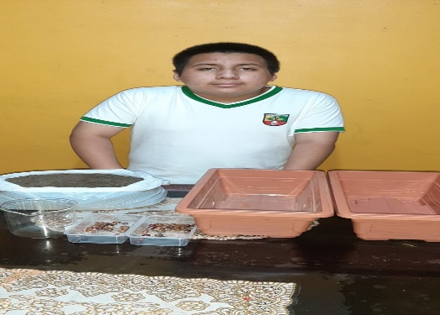
DATOS/OBSERVACIONES/RESULTADOS
DÍAS | FOTOS | DESCRIPCIÓN
0-2 |  | Primero busque los materiales, para empezar con el experimento poniendo la tierra preparada en las bandejas, después le heche las semillas de poroto y finalmente les puse agua y las puse en su respectivo lugar.
3-4 |  | En estos días comenzó a llover y tuve miedo que mi planta se halla abombado, pero milagrosamente no se abombaron.
5-6 |  | Habían salido un pequeño tallito en la bandeja de la luz y afortunadamente no se abombo y sigue en buen estado.

Slide 10
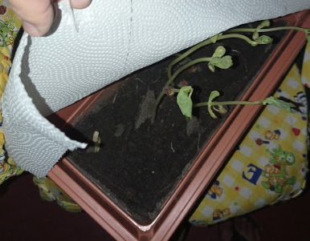
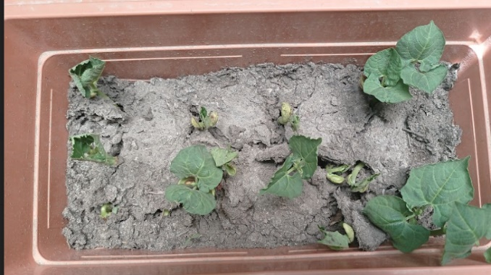
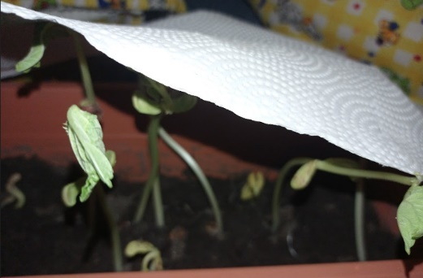
7-8 |  | La planta de la oscuridad se comenzó haber más acelerado que la de la luz y no entiendo por qué. Las bandejas siguen iguales y no hay ningún cambio.
9-10 |  | La planta de la oscuridad se ve más adelantada que la bandeja de la luz y note que a una planta le salió un hongo. Les heche agua a las dos bandejas y mi abuela me ayudo a como desaparecerla

Slide 11
CUADRO CUALITATIVO
Puse 30 semillas de poroto en cada bandeja

Slide 12
CONCLUSIÓN
Que las plantas crecerán de igual manera estando en la luz o en la sombra, es decir, crecerán tanto como en la sombra, como en la luz.
La bandeja de la oscuridad creció más que el de la luz principalmente por la ausencia de esta misma, haciendo que esta, su tallo se alargue en busca de luz.
Que estando la planta en la sombra puede llegar a bajar sus defensas de esta misma.

Slide 13
REFERENCIAS BIBLIOGRÁFICAS (APA)
Solano, Roberto. (2014). Descubren por qué la sombra reduce las defensas de las plantas. Recuperado de https://www.agenciasinc.es/Noticias/Descubren-por-que-la-sombra-reduce-las-defensas-de-las-plantas
Chen L. José. (2021). La influencia de la luz en el crecimiento del cultivo. Recuperado de https://www.pthorticulture.com/es/centro-de-formacion/la-influencia-de-la-luz-en-el-crecimiento-del-cultivo/#:~:text=En%20resumen%2C%20el%20proceso%20m%C3%A1s,m%C3%A1s%20r%C3%A1pido%20crecer%C3%A1%20la%20planta.

